Slide 1

อุษา ศิริสนธิวรรธน
ผู้อำนวยการกลุ่มงานกำหนดมาตรฐานฝีมือแรงงาน
กลุ่มงานกำหนดมาตรฐานฝีมือแรงงาน
สำนักพัฒนามาตรฐานและทดสอบฝีมือแรงงาน
Tel./Fax. 0 2643 4987, 0 22451822
Email : dsdstandard713@gmail.com
การรับรองมาตรฐานฝีมือแรงงานของ
ผู้ประกอบอาชีพตามมาตรา26
.

Slide 2

การรับรองมาตรฐานฝีมือแรงงานของผู้ประกอบอาชีพ
1)
รายละเอียดตัวชี้วัดที่ 1.10 ร้อยละของความพึงพอใจในการทดสอบมาตรฐานฝีมือแรงงานของผู้ประกอบอาชีพ และความสําเร็จของการจัดทํามาตรฐานฝีมือแรงงานของผู้ประกอบอาชีพของสถาบันพัฒนาฝีมือแรงงานและสํานักงานพัฒนาฝีมือแรงงาน
2)
ปัญหาที่พบ จากการประเมินตัวชี้วัดที่ 5.3
รอบที่ 1 (6 เดือน) ปีงบประมาณ 2563
3)
หลักการตรวจสอบเล่มคู่มือมาตรฐานฝีมือแรงงานของผู้ประกอบอาชีพก่อนเสนอคณะกรรมการส่งเสริมฯ
4)
การติดตามและรายงานผลการทดสอบ มฐป.
ในระบบ Data Center
5)
ผลการขอรับเงินอุดหนุนตามประกาศฯ ข้อ 8
6)
รับฟังความคิดเห็น ถาม - ตอบ

Slide 3
1)
รายละเอียดตัวชี้วัดที่ 1.10 ร้อยละของความพึงพอใจในการทดสอบมาตรฐานฝีมือแรงงานของผู้ประกอบอาชีพ และความสําเร็จของการจัดทํามาตรฐานฝีมือแรงงานของผู้ประกอบอาชีพของสถาบันพัฒนาฝีมือแรงงานและสํานักงานพัฒนาฝีมือแรงงาน

Slide 4

ตัวชี้วัดองค์ประกอบที่ 1 Performance Base (สถาบันพัฒนาฝีมือแรงงาน / สำนักงานพัฒนาฝีมือแรงงาน ทุกแห่ง)
การปฏิบัติราชการของส่วนราชการระดับหน่วยงานภายใน ประจำปีงบประมาณ พ.ศ. 2564
ตัวชี้วัด 1.10 :
ร้อยละของความพึงพอใจในการทดสอบมาตรฐานฝีมือแรงงานของผู้ประกอบอาชีพ และความสําเร็จของการจัดทํามาตรฐานฝีมือแรงงานของผู้ประกอบอาชีพของสถาบันพัฒนาฝีมือแรงงานและสํานักงานพัฒนาฝีมือแรงงาน
คำอธิบาย
1. ความสําเร็จของการบรรลุเป้าหมาย : 1) ความพึงพอใจในการทดสอบมาตรฐานฝีมือแรงงานของผู้ประกอบอาชีพ ไม่น้อยกว่า 70 % 2) การดําเนินการจัดทํามาตรฐานฝีมือแรงงานของผู้ประกอบอาชีพของสถาบันพัฒนาฝีมือแรงงาน และสำนักงานพัฒนาฝีมือแรงงาน จํานวน 1 สาขา หรือ 1 ตําแหน่ง นําเสนอผ่านการกลั่นกรองของคณะอนุกรรมการกําหนดมาตรฐานฝีมือแรงงานแห่งชาติที่!เกี่ยวข้องกับการรับรองมาตรฐานฝีมือแรงงาน มาตรา 26 ก่อนนําเสนอคณะกรรมการส่งเสริมฯ พิจารณาให้การรับรอง 2. พิจารณาจากการดําเนินงานตามเป้าหมาย : พิจารณาจากการดําเนินงานที่บรรลุเป้าหมาย จํานวน 1 สาขา หรือ 1 ตําแหน่ง รอบที่ 1 ผลการดําเนินการระหว่างวันที่ 1 ตุลาคม 2563 - 31 มีนาคม 2564 การจัดทําร่างมาตรฐานฝีมือแรงงานของผู้ประกอบอาชีพ ประกอบด้วย 1) หน้าปก 2) สารบัญ 3) รายชอผู้เชี่ยวชาญที่ร่วมจัดทํามาตรฐานฝีมือแรงงาน 4) คําจํากัดความของมาตรฐานฝีมือแรงงาน 5) คําจํากัดความของสาขาอาชีพทีกําหนดมาตรฐานฝีมือแรงงาน 6) การกําหนดขอบเขตของมาตรฐานฝีมือแรงงาน 7) คุณสมบัติของผู้ทดสอบมาตรฐานฝีมือแรงงาน 8) คุณสมบัติของผู้มีสิทธิเข้ารับการทดสอบมาตรฐานฝีมือแรงงาน 9) หลักเกณฑ์ที่จะได้รับหนังสือรับรองผู้ผ่านการทดสอบมาตรฐานฝีมือแรงงาน 10) ข้อกําหนดการทดสอบมาตรฐานฝีมือแรงงาน 11) ลักษณะการทดสอบมาตรฐานฝีมือแรงงาน 12) แบบทดสอบ มาตรฐานฝีมือแรงงาน ภาความรู้ พร้อมเฉลย 13) รายการอื่น ๆ (1) บัญชีวิเคราะห์งานหลัก งานย่อย และขั้นตอนการปฏิบัติงาน (2) ตารางแสดงน้าหนัก ข้อสอบ (3) การวิเคราะห์ความสอดคล้อง IOC ข้อสอบภาคความรู้ (4) สําเนาหนังสือรับรองความเห็นชอบจากสถานประกอบการ รอบที่ 2 ผลการดําเนินการระหว่างวันที่ 1 เมษายน - 30 กันยายน 2564 1) จัดทดลองทดสอบภาคความรู้และภาคความสามารถ 2) จัดประชุมคณะอนุกรรมการฯเพื่อเห็นชอบคู่มือวิธีกาทดสอบมาตรฐานฯ 3) จัดทำคู่มือวิธีการทดสอบมาตรฐานฝีมือแรงงานของผู้ประกอบอาชีพ ฉบับสมบูรณ์ และ 4) ผู้เข้ารับการทดสอบและผู้ทดสอบมีความพึงพอใจในการทดสอบมาตรฐานฝีมือแรงงานของผู้ประกอบอาชีพ ไม่น้อยกว่า 70 % 3. เงื่อนไข (ถ้ามี) : ใช้ประกอบการพิจารณาหลักเกณฑ์ผ่านหรือไม่ผ่านตัวชี้วัด 3.1 ร่างคู่มือวิธีการทดสอบมาตรฐานฝีมือแรงงานของผู้ประกอบอาชีพ ต้องถูกต้องตามรูปแบบที่กําหนดไว้ ตามข้อ 2 ข้อย่อย 1) – 13) 3.2 ผู้ได้รับการรับรองมาตรฐานฝีมือแรงงานนำมาตรฐานฝีมือแรงงานของผู้ประกอบอาชีพที่ดำเนินการเรียบร้อยแล้วในปีก่อนหน้านี้ไปใช้ในการทดสอบ 4. หลักฐาน (ถ้ามี) : รอบที่ 1 ร่างมาตรฐานฝีมือแรงงานของผู้ประกอบอาชีพ ตามรายละเอียดรายการ ข้อ 1) – 13) รอบที่ 2 1) คู่มือวิธีทดสอบมาตรฐานฝีมือแรงงานของผู้ประกอบอาชีพ ตามมาตรา 26 จํานวน 2 เล่ม 2) รายงานการประชุมคณะอนุกรรมการกําหนดมาตรฐานฝีมือแรงงานแห่งชาติในสาขาอาชีพที!เกี่ยวข้องกับการรับรองมาตรฐานฝีมือแรงงานตามมาตรา 26 3) หนังสือนําส่งสำนักพัฒนามาตรฐานฯ สําเนาคําขอรับรอง แบบ รมฐ. 1 พร้อมเอกสารแนบ และ แบบ รมฐ.2 ฉบับจริง และ4) แบบสรุปผลการประเมินความพึงพอใจในการทดสอบมาตรฐานฝีมือแรงงานของผู้ประกอบอาชีพ 5. เจ้าภาพ : กลุ่มงานกําหนดมาตรฐานฝีมือแรงงาน ผู้รับผิดชอบ : นายสันติ พัชนะ นักวิชาการพัฒนาฝีมือแรงงานชํานาญการ และนายจิตติ ไชยวงค์ นักวิชาการพัฒนาฝีมือแรงงานชำนาญการ โทรศัพท์ : 0 2643 4987 และ 0 2245 1822 6. อื่น ๆ (ถ้ามี) : สามารถดาวน์โหลดแบบสอบถามความพึงพอใจได้ที่ shorturl.at/rER45 สูตรการคํานวณ (ถ้ามี) : ไม่มี
ปี 63
ปี 64
เป้าหมายตามรอบประเมิน
 | ต.ค. | พ.ย. | ธ.ค. | ม.ค. | ก.พ. | รอบที่ 1 มี.ค. (6 เดือน) | เม.ย. | พ.ค. | มิ.ย. | ก.ค. | ส.ค. | รอบที่ 2 ก.ย. (12 เดือน)
เป้าหมาย ปี 64 |  |  |  |  |  | ร่างมาตรฐานฝีมือแรงงาน ของผู้ประกอบอาชีพ ข้อสอบภาคความรู้ พร้อมเฉลย |  |  |  |  |  | คู่มือวิธีการทดสอบมาตรฐานฝีมือแรงงานของผู้ประกอบอาชีพ ความพึงพอใจในการทดสอบมาตรฐานฝีมือแรงงานของผู้ประกอบอาชีพ ไม่น้อยกว่า 70 %

Slide 5
ผลการดำเนินการ รอบที่ 1 ระหว่างวันที่ 1 ตุลาคม 2563 - 31 มีนาคม 2564
ตัววัดที่ 1.10.1 ร่างมาตรฐานฝีมือแรงงานของผู้ประกอบอาชีพ
ตัววัดที่ 1.10.2 ข้อสอบภาคความรู้ พร้อมเฉลย
1.
การวิเคราะห์หาความต้องการ(อาชีพ/ตำแหน่ง)
O
U
T
P
U
T
2.
การวิเคราะห์งานหลักงานย่อย
3.
การวิเคราะห์หาน้ำหนักข้อสอบ (DIF)
4.
มาตรฐานฝีมือแรงงานของผู้ประกอบอาชีพ
5.
คลังข้อสอบภาคความรู้
6.
การวิเคราะห์ความสอดคล้องข้อสอบ IOC (ถ้ามี)
7.
สถานประกอบกิจการเห็นชอบ

Slide 6
รอบที่ 2 ผลการดำเนินการระหว่างวันที่ 1 เมษายน - 30 กันยายน 2564
1.
ชุดข้อสอบภาคความสามารถ
2.
การวิเคราะห์ความยากง่ายข้อสอบภาคความรู้(ถ้ามี)
O
U
T
P
U
T
3.
เล่มคู่มือวิธีการทดสอบ 2 เล่ม (ฉบับสมบูรณ์)
รอบที่ 2
ปีงบประมาณ 2563
4.
สำเนา รมฐ. 1 + เอกสารแนบ
ทั้งหมด 77 หน่วยงาน
ผ่าน 74 หน่วยงาน
ไม่ผ่าน 2 หน่วยงาน
5.
รมฐ. 2 ฉบับจริง
6.
รายงานการประชุมคณะอนุกรรมการ
7.
หนังสือนำส่ง เรื่อง ขอรับรองมาตรฐานฝีมือแรงงานของผู้ประกอบอาชีพ... เรียน สมฐ.
8.
สรุปผลการประเมินความพึงพอใจในการทดสอบมาตรฐานฝีมือแรงงานของผู้ประกอบอาชีพ
9.
รายงานใน e-sar พร้อมแนบไฟล์
1) สำนักงานพัฒนาฝีมือแรงงานอุตรดิตถ์
2) สำนักงานพัฒนาฝีมือแรงงานชัยนาท

Slide 7
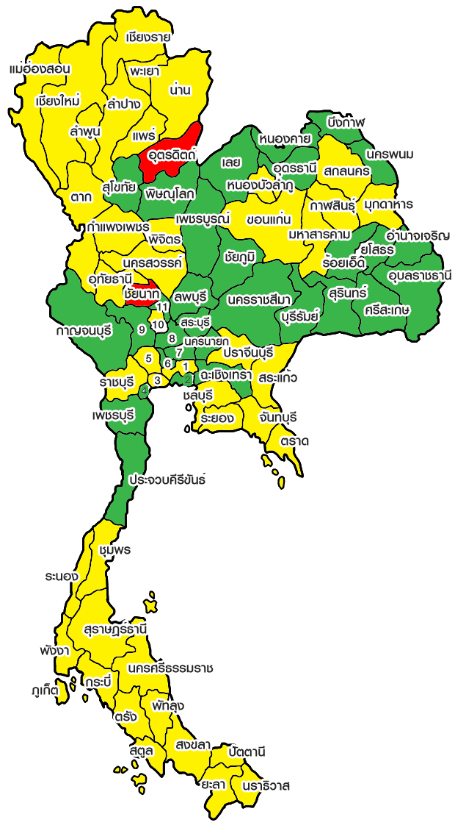
ผ่านการรับรองคณะกรรมการส่งเสริมฯ แล้วในการประชุมครั้งที่ 8/2563
อยู่ระหว่างดำเนินการแก้ไขเล่มก่อนเสนอคณะกรรมการส่งเสริมฯ
ไม่ผ่าน
1 กรุงเทพมหานคร
2 สมุทรปราการ
3 สมุทรสาคร
4 สมุทรสงคราม
5 นครปฐม
6 นนทบุรี
7 ปทุมธานี
8 พระนครศรีอยุธยา
9 สุพรรณบุรี
10 อ่างทอง
11 สิงห์บุรี

Slide 8
2)
ปัญหาที่พบจากการประเมินตัวชี้วัดที่ 5.3
รอบที่ 1 (6 เดือน) ปีงบประมาณ 2563
สอดคล้องกับ 10 อุตสาหกรรมอนาคต
หรือยกระดับเป็น มรช.ได้
1. การหาความต้องการ การคัดเลือกอาชีพ/ตำแหน่งงาน
25%
ความถูกต้องและการนำไปใช้ในจุดต่างๆ
2. การวิเคราะห์งานหลัก งานย่อย
75%
ความถูกต้อง
3. การกำหนดสาขาอาชีพตามประกาศกระทรวงแรงงาน 7 อาชีพ
75%
ความถูกต้อง ครบถ้วน
4. การเขียนคำจำกัดความของสาขาอาชีพ/ขอบเขตของมาตรฐาน (5),(6)
75%
ความถูกต้อง ครบถ้วน
5. การเขียนคุณสมบัติผู้ทดสอบ (7)
95%
ความถูกต้อง ครบถ้วน
6. การเขียนคุณสมบัติผู้มีสิทธิเข้ารับการทดสอบ (8)
95%
ความถูกต้อง ครบถ้วน
7. การเขียนหลักเกณฑ์ที่จะได้รับหนังสือรับรองผู้ผ่านการทดสอบ (9)
75%
ความถูกต้อง ครบถ้วน
8. การเขียนข้อกำหนดการทดสอบมาตรฐาน (10)
75%
ความถูกต้อง ครบถ้วน
9. ลักษณะการทดสอบ (11)
75%
ความถูกต้อง ครบถ้วน
10. แบบทดสอบภาคความรู้ (12)
75%
Notes:
ข้อเสนอแนะ
การเลือกสาขาอาชีพ/ตำแหน่ง ยังไม่สอดคล้องกับการพัฒนาประเทศ เจตนารมย์ของกฎหมายเพื่อยกระดับ มฐป. เป็น มรช. ได้ง่ายและใช้เวลาน้อย ไม่ควรมี 1 Duty
การวิเคราะห์งานย่อย ยังเขียนไม่ถูกต้อง เช่น 1. จะต้องมีอย่างน้อย 2 ขั้นตอน 2. ช่องเครื่องมืออุปกรณ์ไม่ครบถ้วน 3.ช่องความรู้ที่จำเป็นไม่ครบถ้วนและเขียนกว้างทำให้ออกข้อสอบไม่ตรงประเด็น 4. ช่องมาตรฐานการปฏิบัติงานเขียนไม่ชัด(Output+Condition) และไม่ปรากฎในใบให้คะแนน
การกำหนดสาขาอาชีพตามประกาศ ให้ดูเนื้องานหลักแล้วมาเลือกอาชีพจากประกาศ เช่น นักส่งของด้วยรถจักรยานยนต์ เนื้องานเน้นการบริการ ไม่เน้นการซ่อมบำรุงรักษา ก็อยู่ในอาชีพภาคบริการ เป็นต้น
การเขียนคำจำกัดความให้น้ำ Task มาเขียนขยายความ ทำให้ผู้อ่านเข้าใจได้ง่ายและมองเห็นภาพว่าสามารถทำอะไรได้บ้าง
คุณสมบัติผู้ทดสอบ เขียนได้ดีแล้ว
คุณสมบัติผู้เข้ารับการทดสอบ เขียนได้ดีแล้ว ทั้ง 2 ข้อนี้ ระบุตัวตนให้ได้ว่าคือใคร (อายุ ระดับการศึกษา ประสบการณ์ ทำงานในแผนก ผ่านการคัดเลือกจากใครอย่างไร)
หลักเกณฑ์การได้รับหนังสือรับรอง ต้องไม่ขัดแย้งกัน เช่น กรณีมีเกณฑ์ผ่านภาคความรู้ และผ่านภาคความสามารถแล้วยังมีเกณฑ์รวมทั้ง 2 ภาค คะแนนจะขัดแย้งกัน
ข้อกำหนดภาคความรู้ ภาคความสามารถ ต้องเขียนให้สอดคล้องกับการวิเคราะห์งานหลักงานย่อย แล้วนำความรู้ที่จำเป็นมาใส่ข้อกำหนดภาคความรู้ นำขั้นตอนมาเขียข้อกำหนดภาคความสามารถ
ลักษณะการทดสอบยังมีข้อผิดพลาด เรื่อง ความไม่สอดคล้องกับข้อกำหนดมาตรฐาน การวิเคราะห์งานหลักงานย่อย การหาน้ำหนัก/จำนวนข้อสอบ
ข้อสอบภาคความรู้ ไม่เขียนข้อกำหนดภาคความรู้แล้วตามด้วยข้อสอบ รูปภาพไม่ชัด ตัวลวงไม่สามารถทำหน้าที่ลวงได้จะทำให้ข้อสอบข้อนั้นง่ายเกินไป จำนวนข้อสอบน้อย
อื่นๆ
1) บริษัทลูกทำมาตรฐานผู้ประกอบอาชีพผ่านการรับรองแล้ว ปีต่อไป บริษัทแม่ นำมายื่นให้คณะกรรมการรับรอง ประเด็นนี้สามารถทำได้ แต่ต้องมีสถานที่ทดสอบชัดเจนและไม่ซ้ำกัน
2) หน่วยงานไหนไม่ผ่านตัวชี้วัดรอบที่ 1 หากรอบที่ 2 สามารถทำได้ตามที่กำหนดก็ผ่านตัวชี้วัดได้
3) เอกสารยื่นคำขอตัวจริงให้เก็บที่สถาบันและสำนักงาน

Slide 9
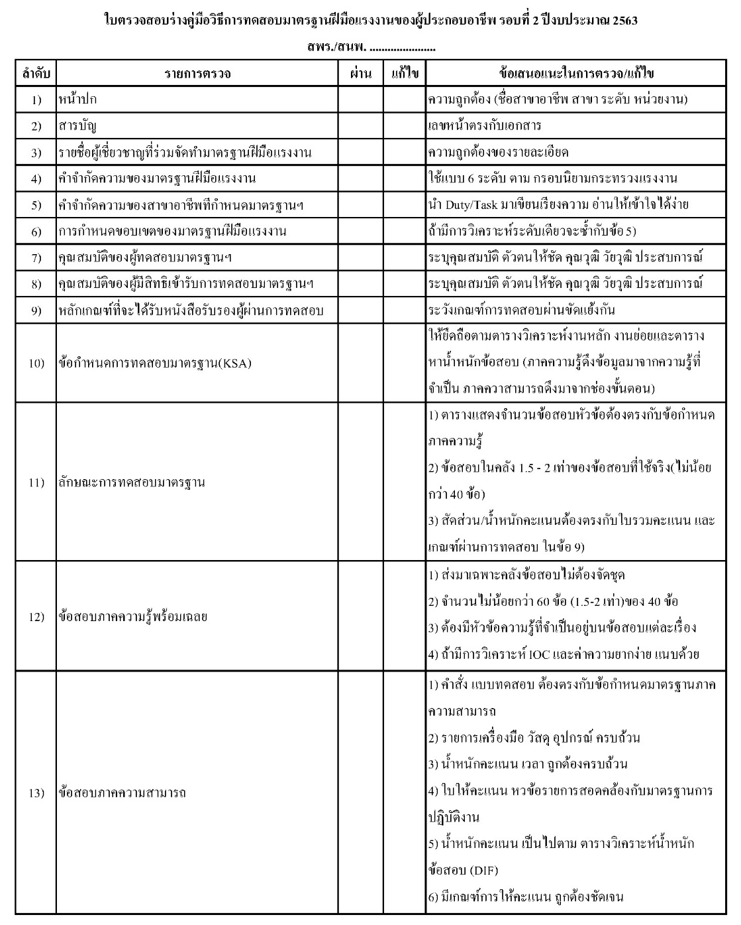
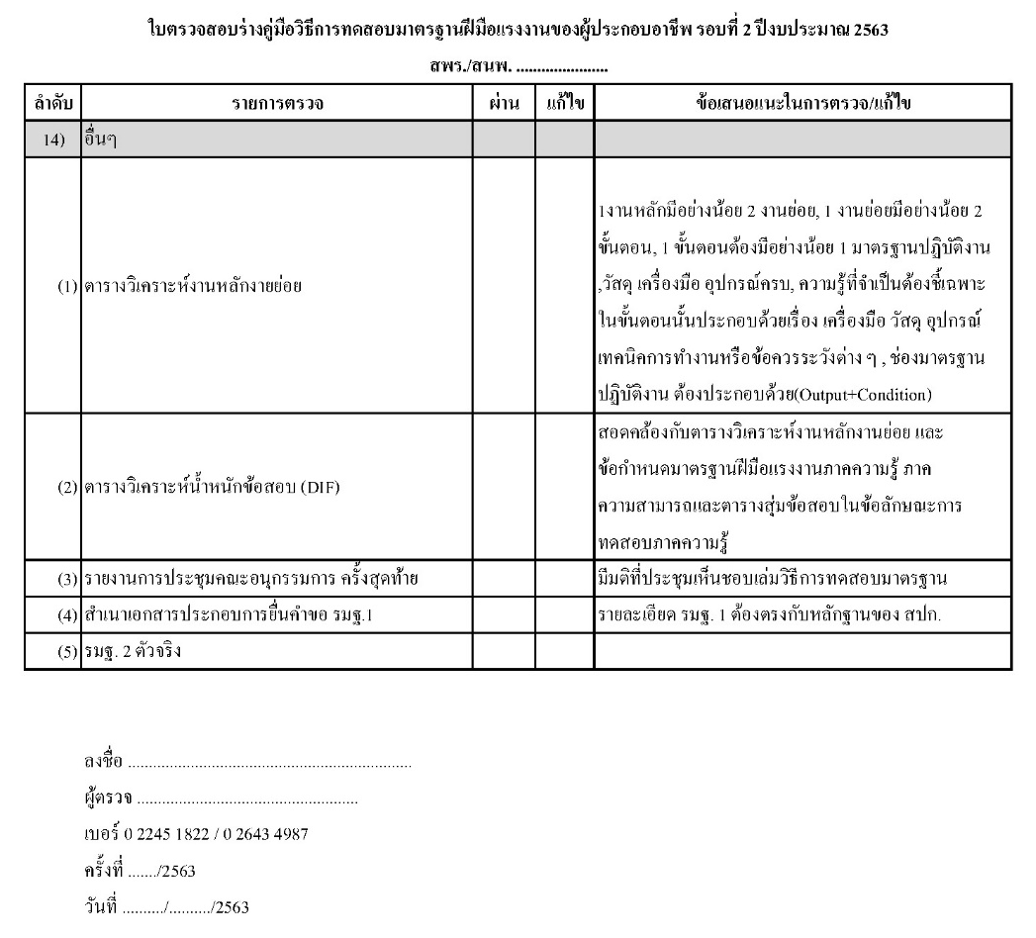
3)
หลักการตรวจสอบเล่มคู่มือมาตรฐานฝีมือแรงงานของ
ผู้ประกอบอาชีพก่อนเสนอคณะกรรมการส่งเสริมฯ
แบบฟอร์มการตรวจเล่มคู่มือวิธีการทดสอบฯ จนท.จะลงรายละเอียดแนบในระบบ e-sar ช่วงเปิดระบบ เพื่อให้ดำเนินการแก้ไขให้ถูกต้อง

Slide 10
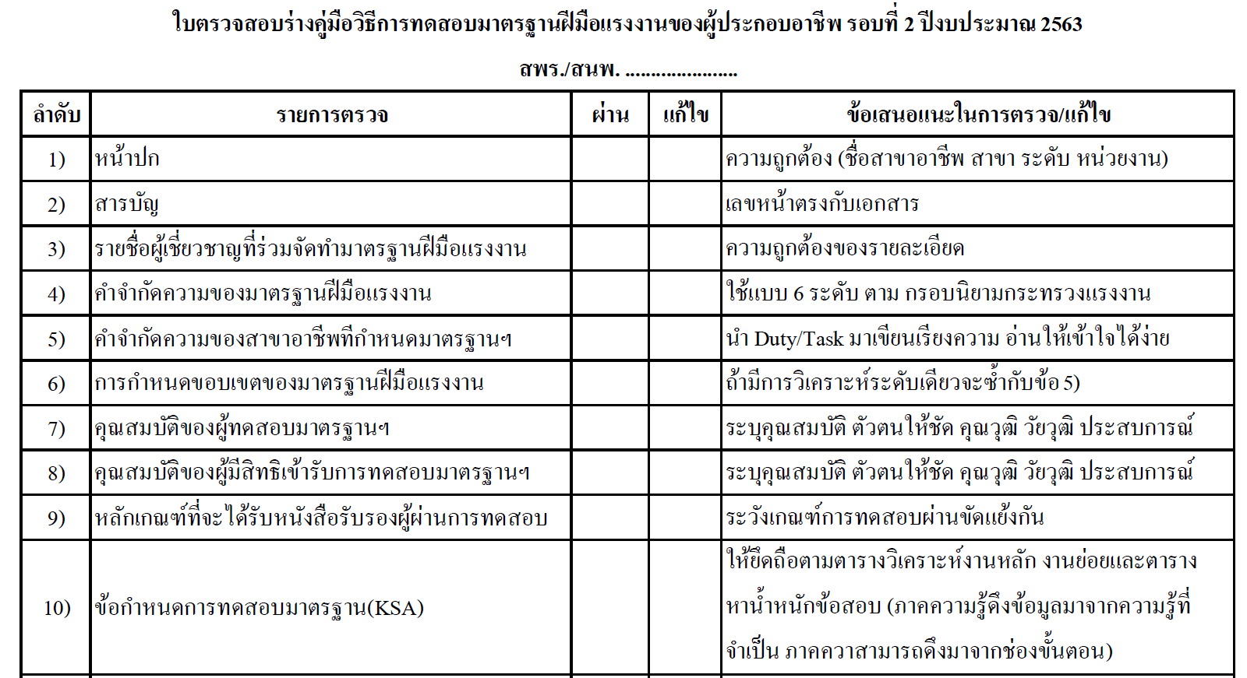

Slide 11
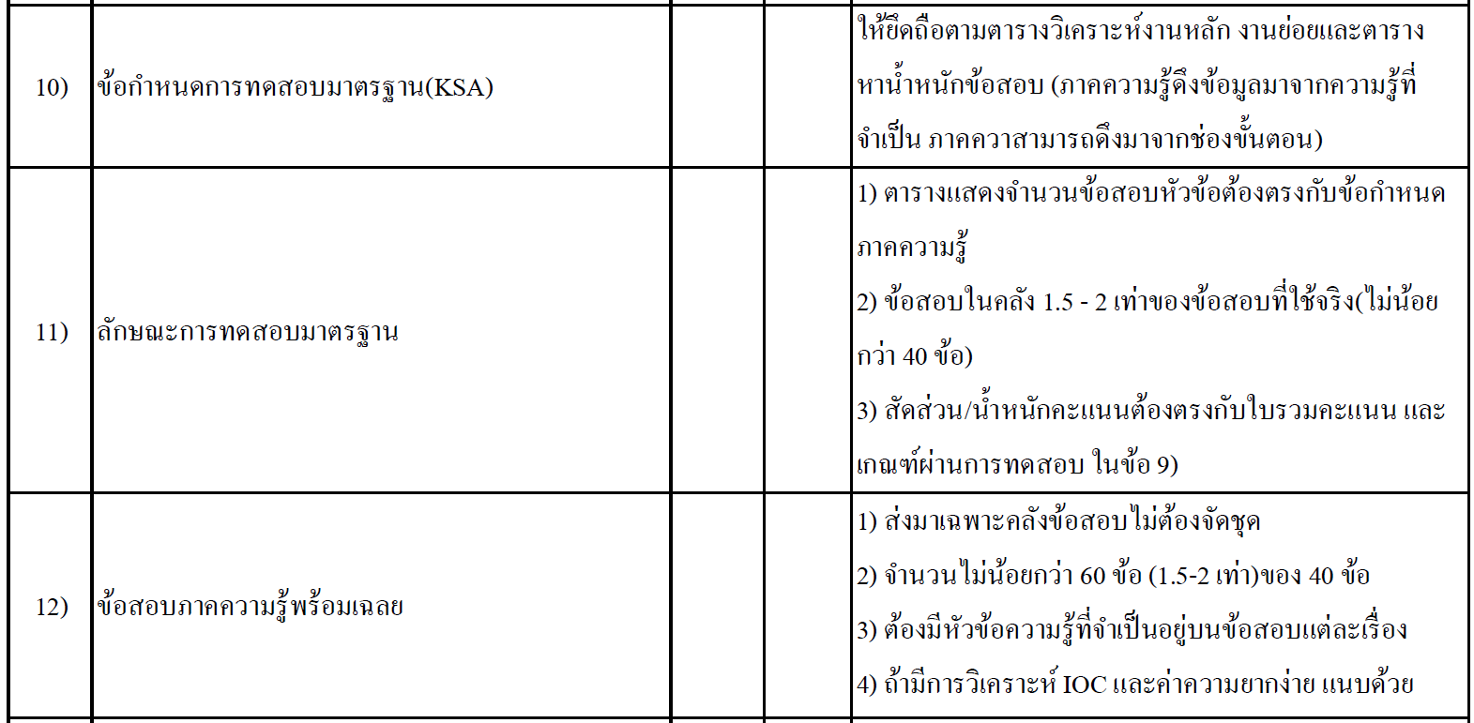

Slide 12
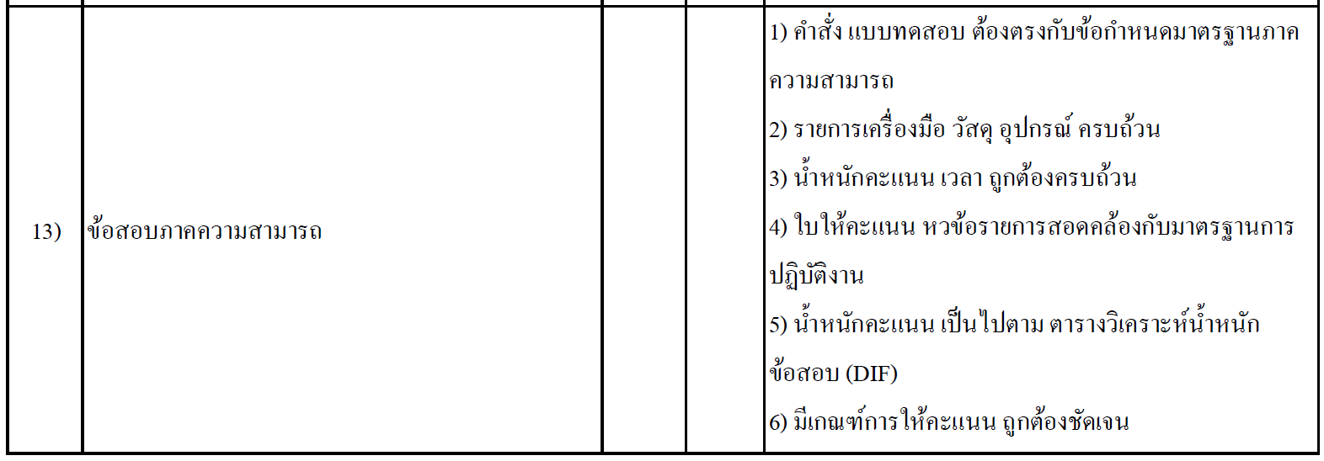

Slide 13
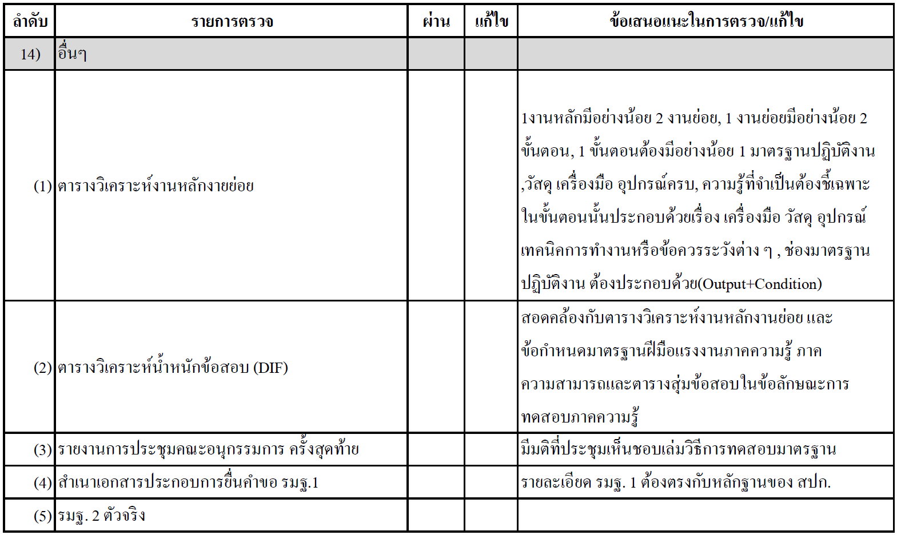
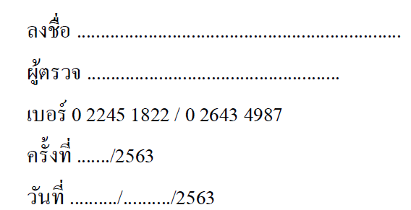

Slide 14
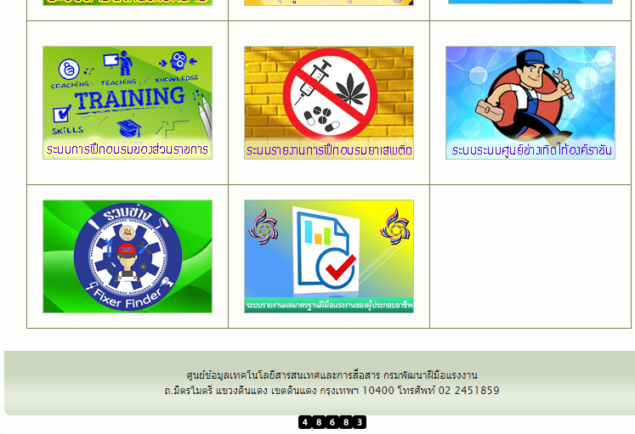

4)
การติดตามและรายงานผลการทดสอบ มฐป.
ในระบบ Data Center
หนังสือ สมฐ. ที่ รง 0408/ว1169 ลงวันที่ 20 เมษายน 2563
เรื่อง แจ้งคู่มือการใช้งานและรหัสระบบรายงานผลการทดสอบมาตรฐานฝีมือแรงงานของผู้ประกอบอาชีพ
ใช้ประโยชน์ในการรายงานที่ประชุมคณะกรรมการส่งเสริมการพัฒนาฝีมือแรงงานและการรับเงินอุดหนุนตามประกาศ ข้อ 8
(http://datacenter.dsd.go.th)

Slide 15
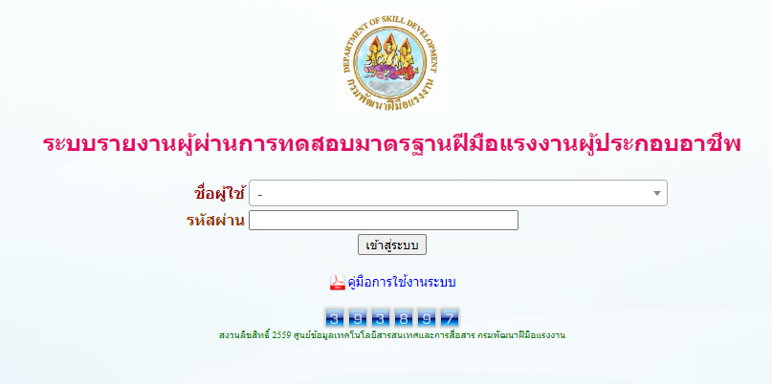
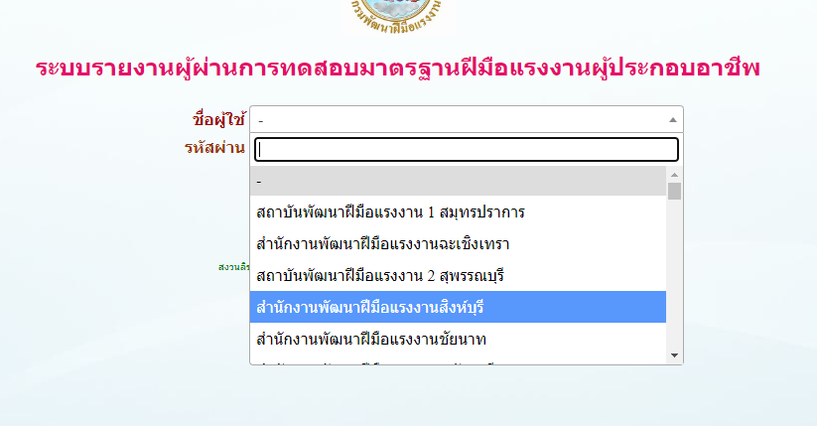
หน้ารายงานผลก็มีให้Download คู่มือการใช้งาน
User: สพร./สนพ.
Pw: ส่งจดหมายให้แล้ว

Slide 16

เปิดรหัสสาขาอาชีพ
บันทึกผลการทดสอบ

Slide 17
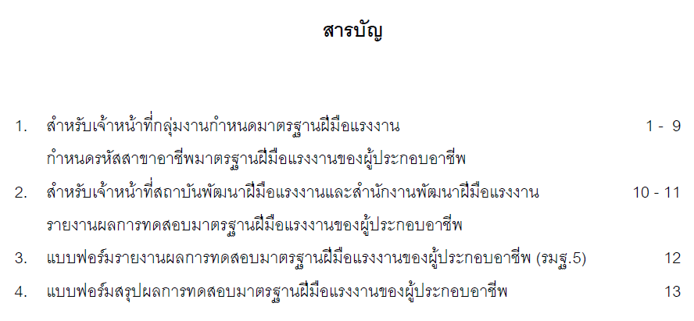

Slide 18
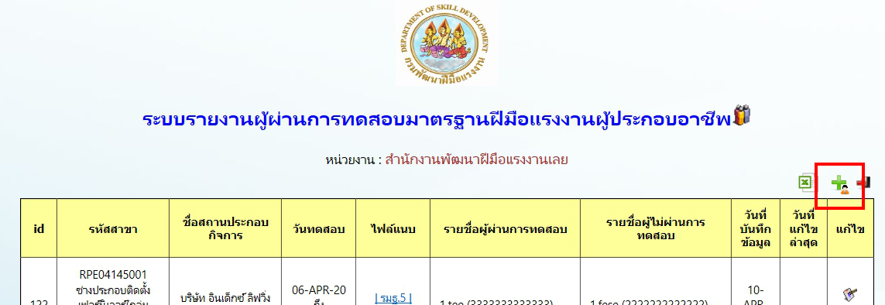
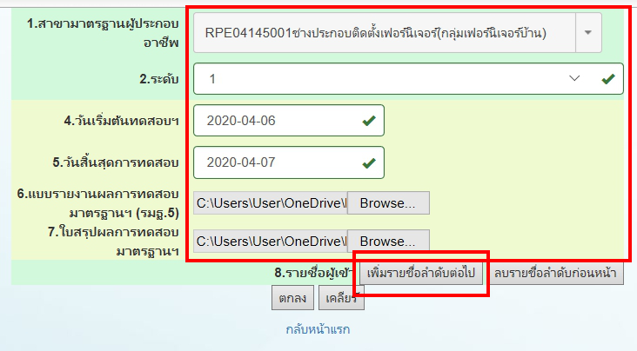
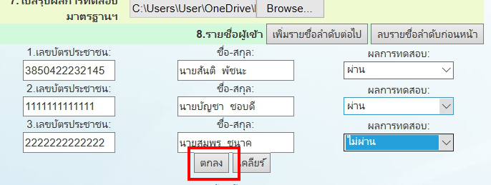
กดเพิ่มข้อมูล

Slide 19
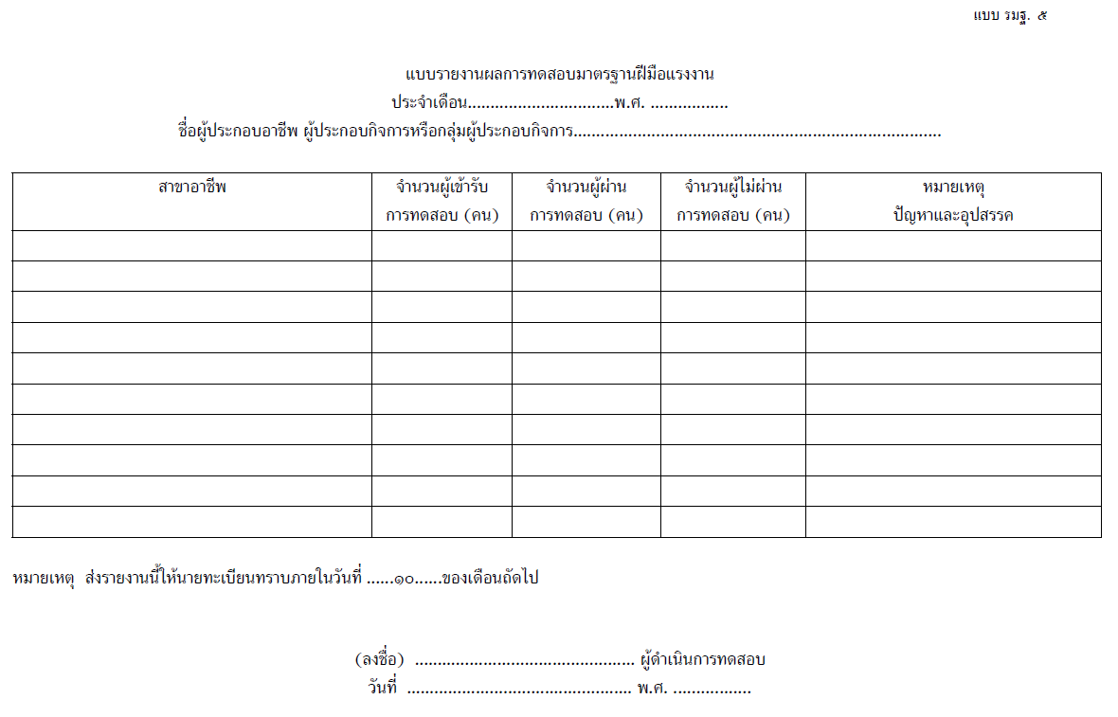
โปรดแนบไฟล์นี้ด้วย

Slide 20
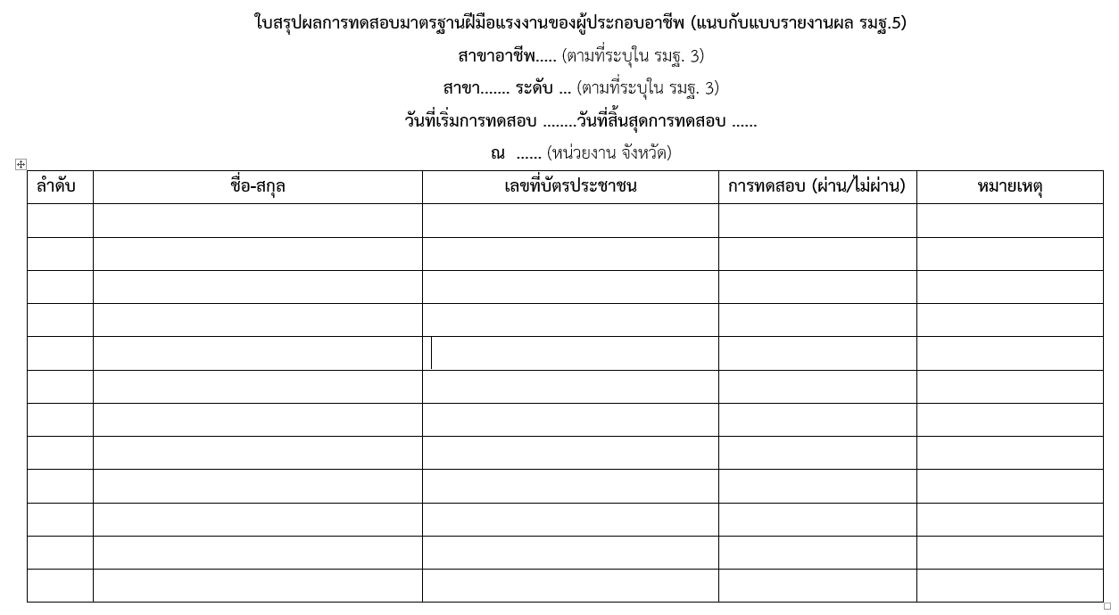
โปรดแนบไฟล์นี้ด้วย

Slide 21
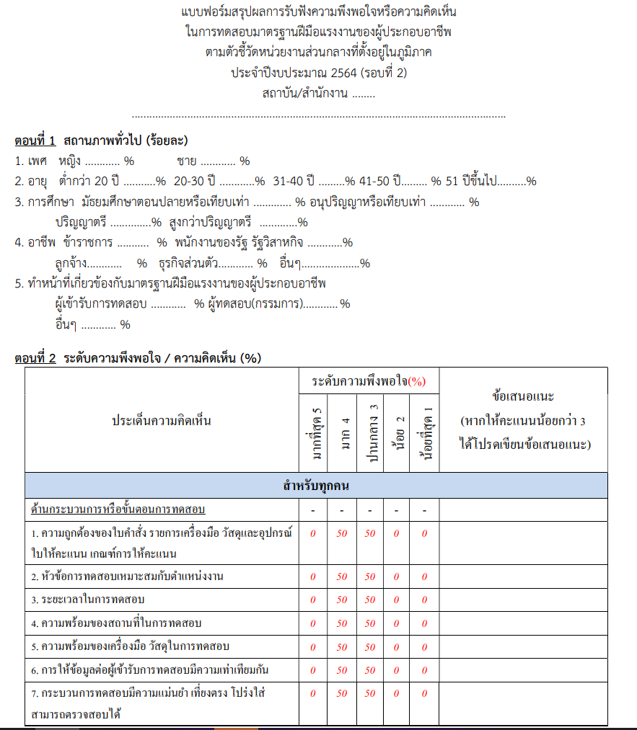
โปรดแนบไฟล์นี้ด้วย

Slide 22
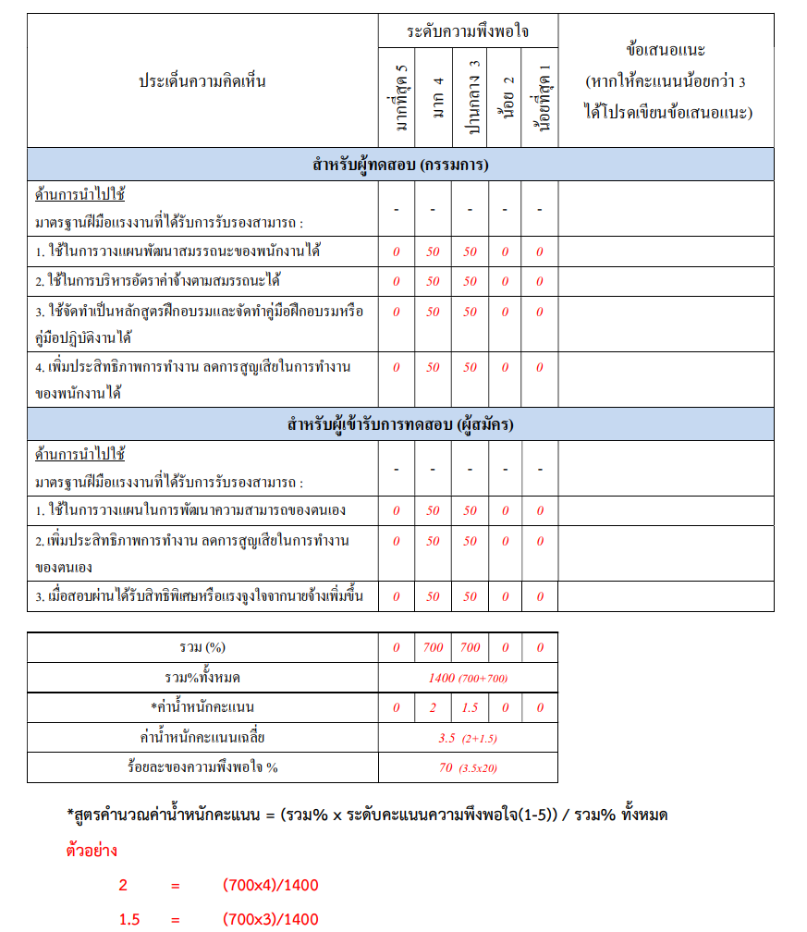
โปรดแนบไฟล์นี้ด้วย

Slide 23
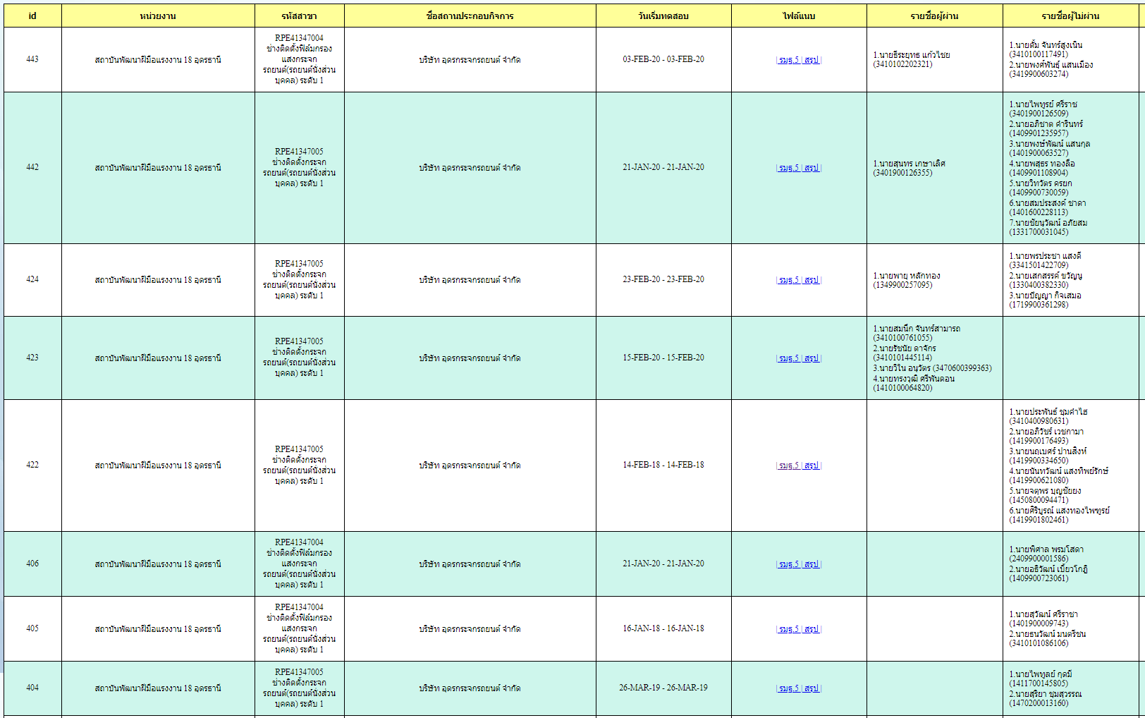
สพร. 18 อุดรธานี
หน่วยงานที่รายงานในระบบ

Slide 24
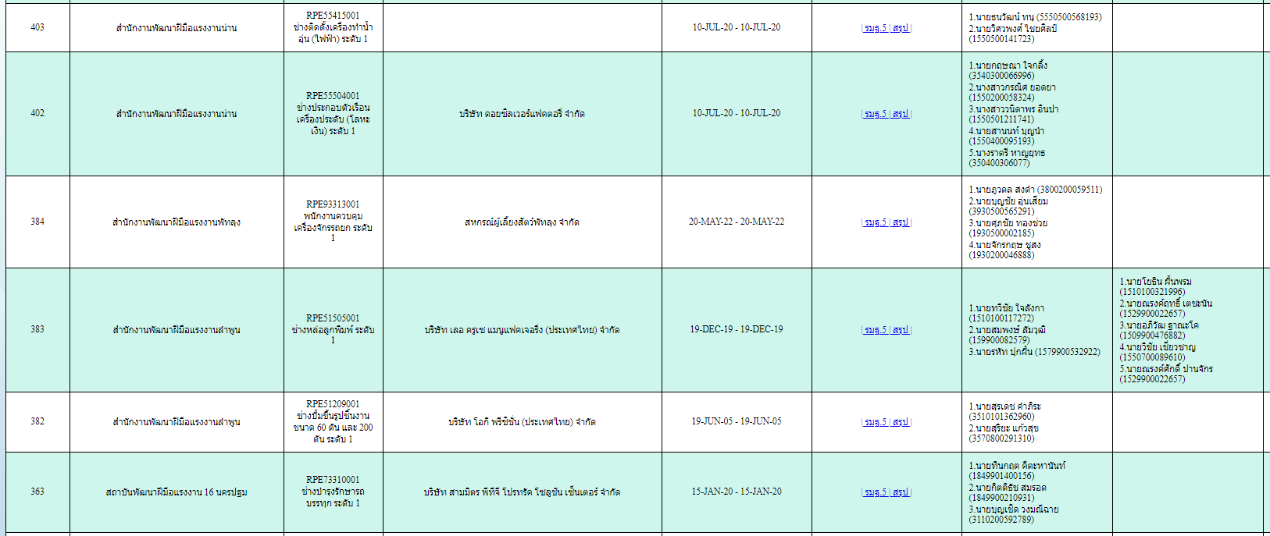
สนพ.น่าน พัทลุง ลำพูน และ สพร.16 นครปฐม
รายชื่อผู้ผ่าน
รายชื่อผู้ไม่ผ่าน

Slide 25
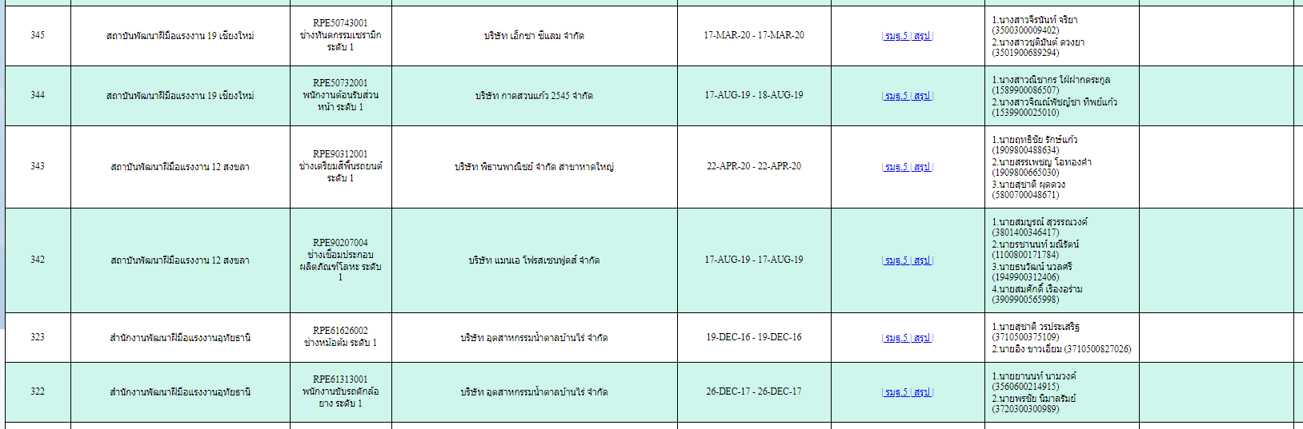
สพร. 19 เชียงใหม่ สพร. 12 สงขลา สนพ.อุทัยธานี
รายชื่อผู้ผ่าน
รายชื่อผู้ไม่ผ่าน

Slide 26
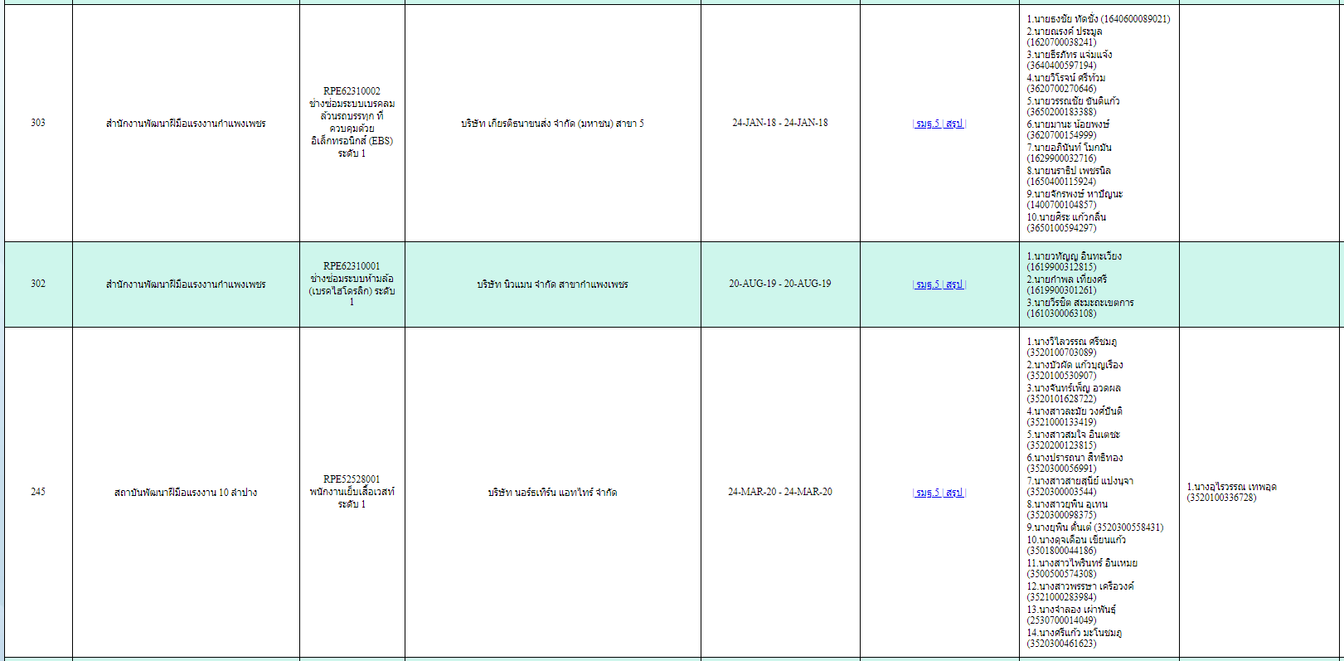
สนพ. กำแพงเพชร สพร. 10 ลำปาง
รายชื่อผู้ผ่าน
รายชื่อผู้ไม่ผ่าน

Slide 27
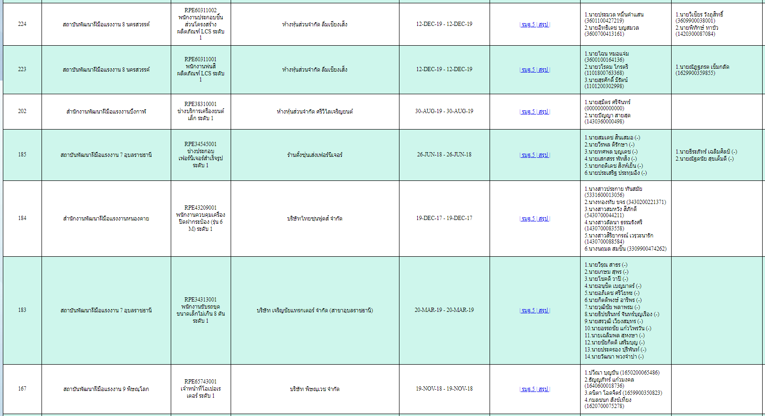
สพร. 18 นครสวรรค์ สนพ.บึงกาฬ สพร.7อุบลราชธานี สนพ.หนองคาย สพร. 9 พิษณุโลก
รายชื่อผู้ผ่าน
รายชื่อผู้ไม่ผ่าน

Slide 28
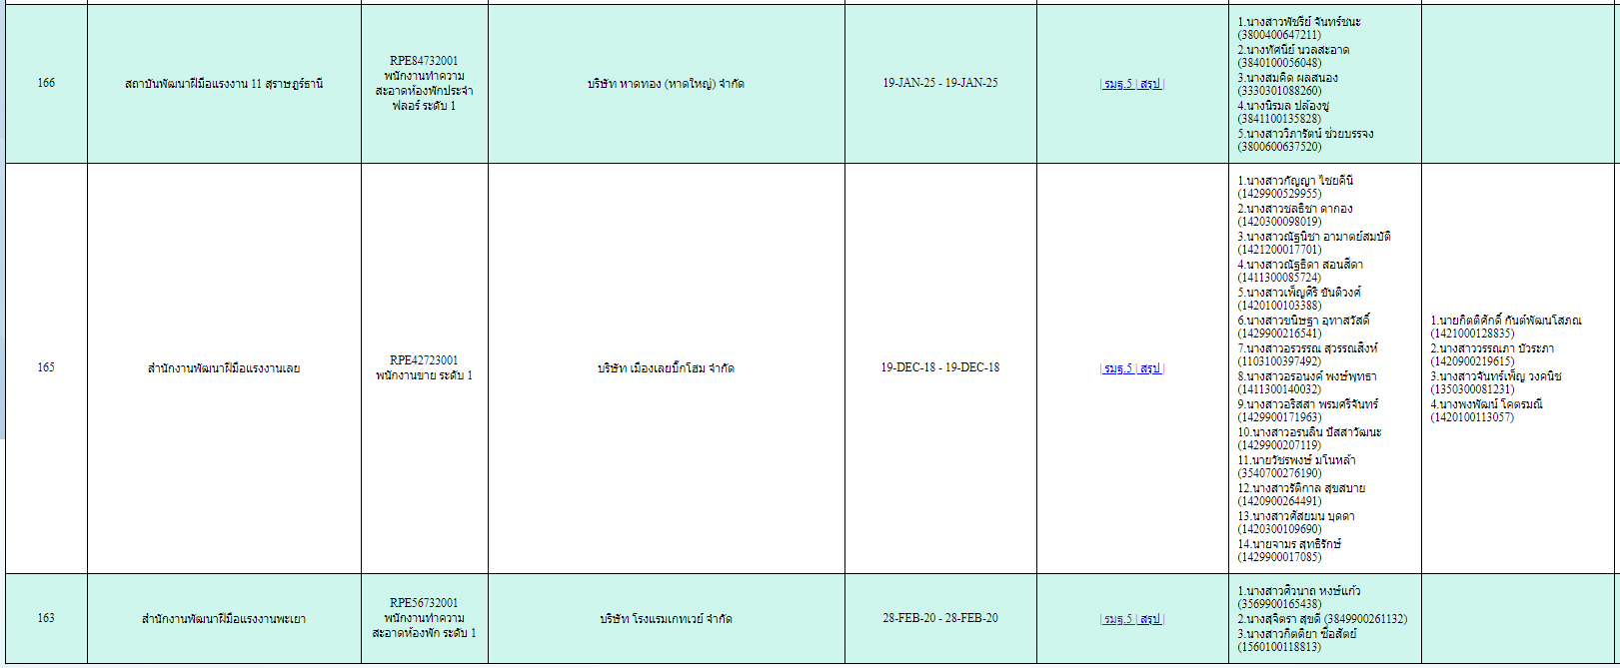
สพร. 11 สุราษฎร์ธานี สนพ.เลย สนพ.พะเยา
รายชื่อผู้ผ่าน
รายชื่อผู้ไม่ผ่าน

Slide 29
จำนวนมาตรฐานฯที่ได้รับการรับรองระหว่างปี 49 – 62 เท่ากับ 243 สาขา/ระดับ
จำนวนมาตรฐานฯที่ได้รับการรับรองระหว่างปี 60 – 62 เท่ากับ 172 สาขา/ระดับ
จำนวนมาตรฐานฯที่ผ่านคณะกรรมการส่งเสริมฯแล้ว ปี 63 เท่ากับ 31 สาขา/ระดับ

Slide 30
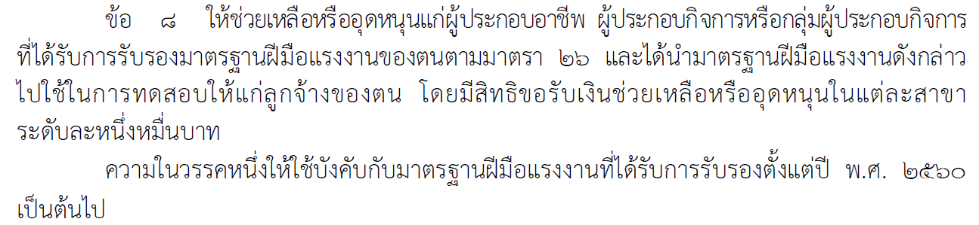
5)
ผลการขอรับเงินอุดหนุนตามประกาศฯ ข้อ 8

Slide 31
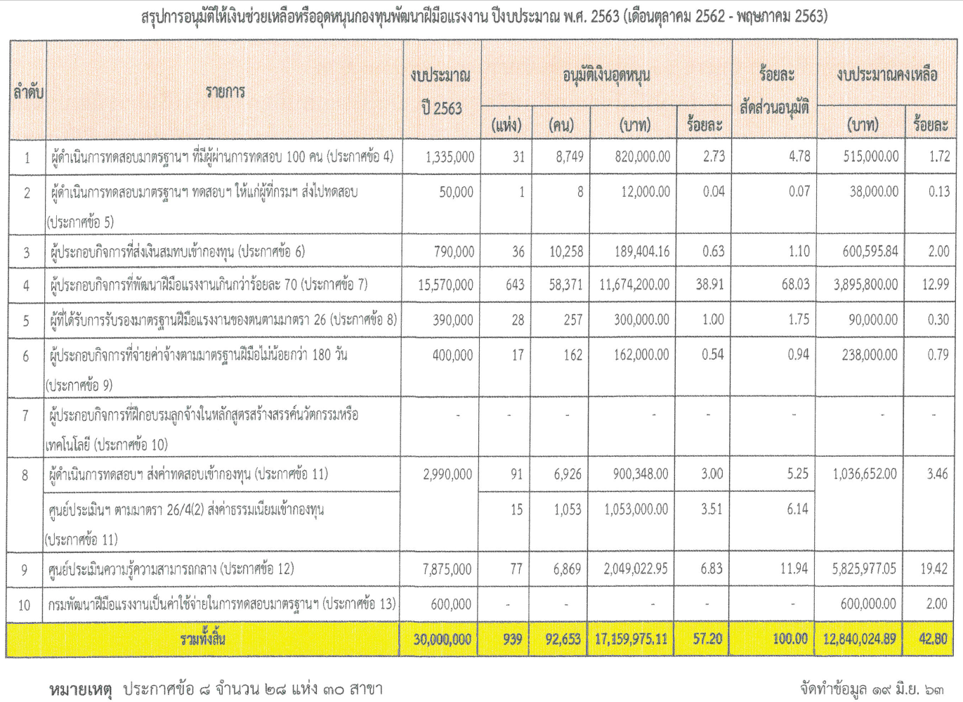
มีสิทธิ์ 172 สาขา เหลือ 142 สาขา

Slide 32
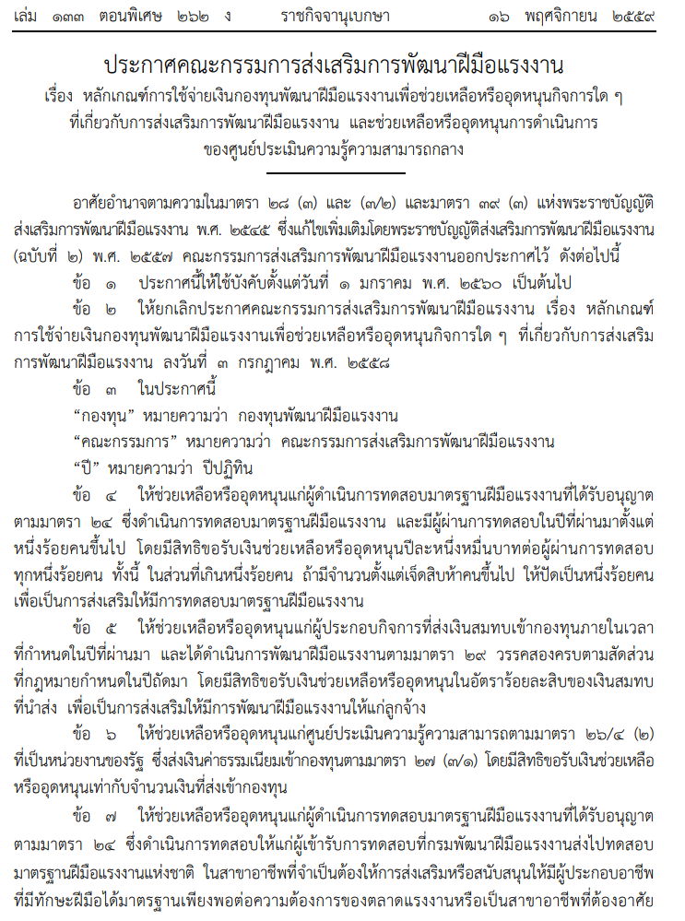

Slide 33
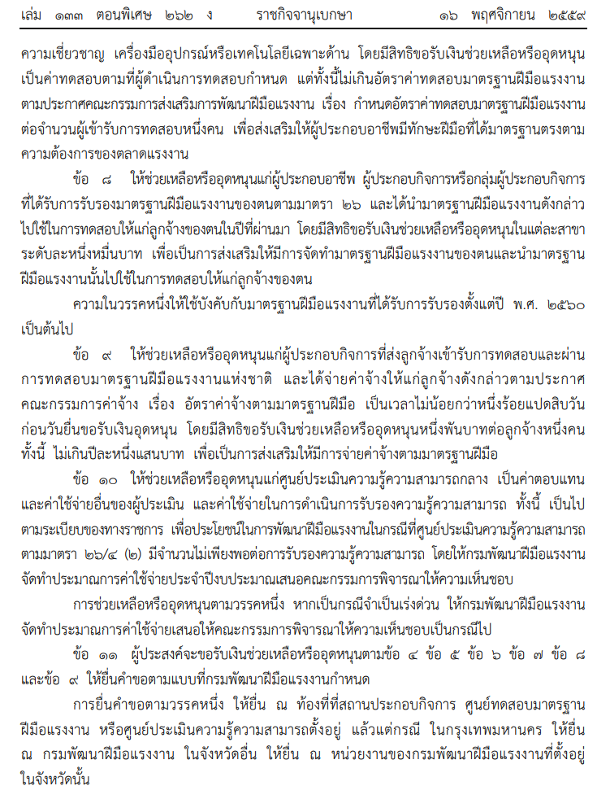

Slide 34
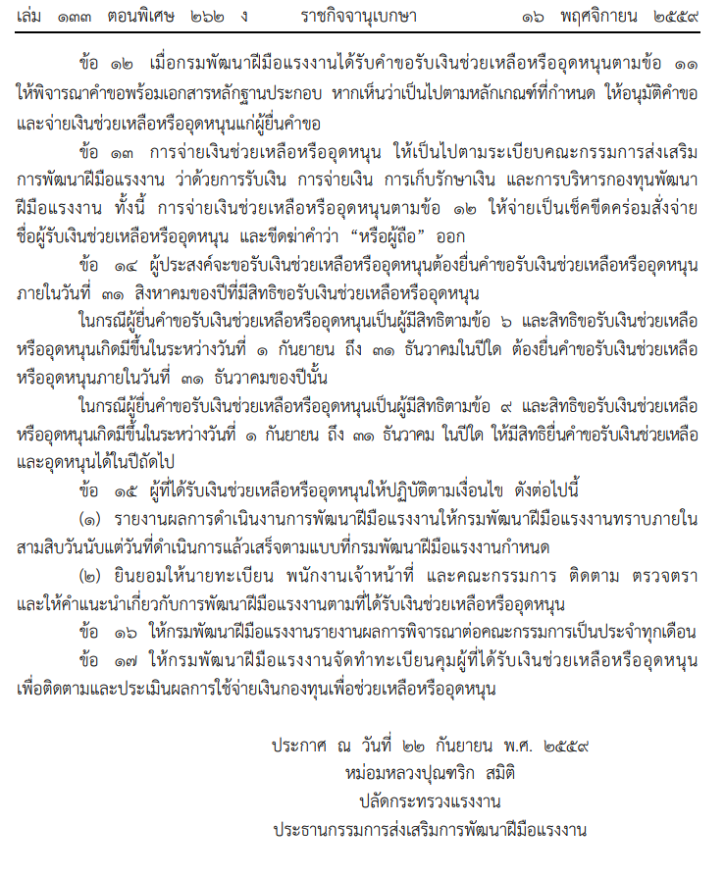

Slide 35

6)
รับฟังความคิดเห็น ถาม - ตอบ
1) ไม่มีงบประมาณให้จะเบิกค่าดำเนินการอย่างไร?
2) ปีหน้าจะมีตัวชี้วัดไหม ถ้ามีจะมีงบประมาณไหม?
3) จะมีโครงการสร้างผู้เชี่ยวชาญด้านมาตรฐานฯ เพิ่มหรือไม่?
4) .....

Slide 36


